Slide 1
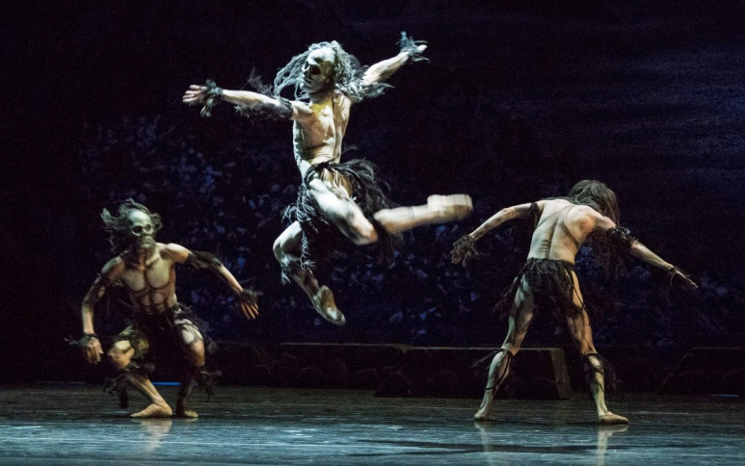
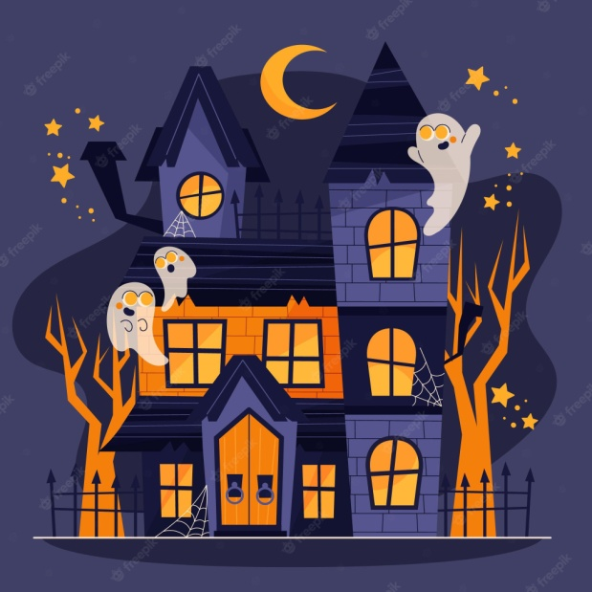

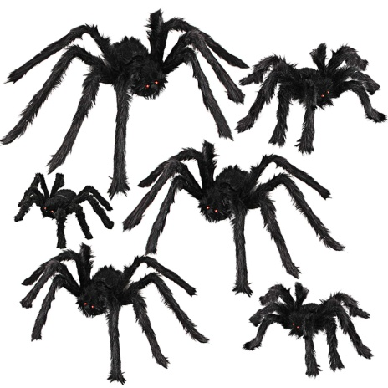
Uhyggedans
Tekst & musik: Kim Andersen
1 af 1
Inde midt i byen, er der et hus,
hvor der lever spøgl’ser, rotter og mus.
De går rundt og skræmmer fra vid og fra sans.
De kan li’ at danse uhyggedans
Klamme hænder, spidse tænder, én der står på spring.
Edderkopper, lus og lopper kravler rundt omkring.
(Tramp, klap, tramp-tramp, klap, lår-lår, bryst-bryst, klap) BØH!
(Tramp, klap, tramp-tramp, klap, lår-lår, bryst-bryst, klap) BØH!

